Slide 1
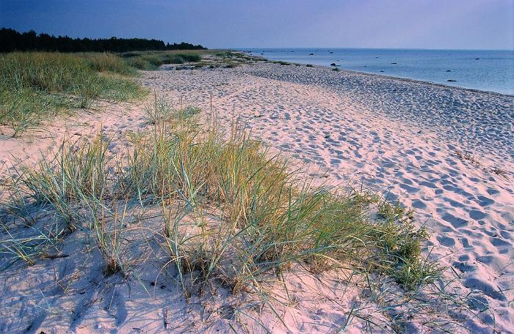
Peraküla rand
koostanud: Therese Tedremaa ja
Tanel– Sigmar Sildoja
Läänemaa Ühisgümnaasium
2013

Slide 2
Üldiseloomustus
Peraküla rand ehk Liivane rand
Asub Loode – Eestis, Peraküla külas, Nõva ja Noarootsi vallas, Läänemaal
Kuulub Nõva maastikukaitsealale
Liivaluidete ja rannavallide olemasolu
Laulva liivaga mererand
Avar ja puhas mereäärne loodus

Slide 3
Rannik
Kõrgete luidetega liivarand
Esineb kõiki luitetüüpe ( ka rusked luited kukemarjaga ja metsastunud luited mändidega)
Rannikul palju rannavalle
Mere ääres adruvallid, kuna esineb suur lainetus, mis toob põisadru ja agariku kaldale.
Erinevad karbid, nt. Balti lamekarp ja liiva uurikkarp

Slide 4
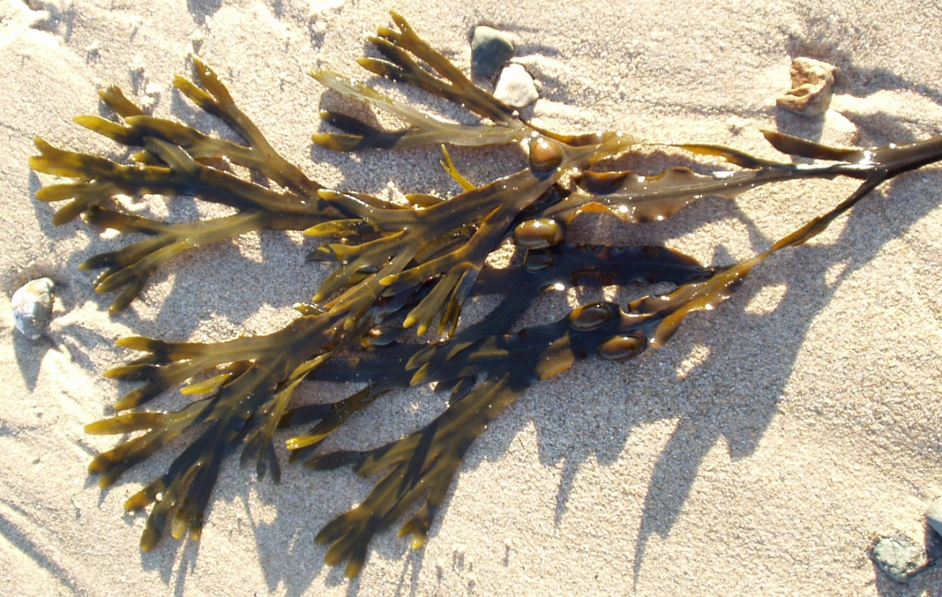
Põisadru

Slide 7
Luidete teke
Kui tuult mõjutab takistus nt. põõsas ning liivaterad pudenevad maha tekib eelluide
Tuulealune serv on luitel lauge, tuulepealne serv järsk
Luide kasvab ja matab takistuse enda alla
Kui tuul hakkab ka teist luite poolt kuhjama tekib järelluide
Peraküla rannas oli vähe lagedaid luiteid, sest enamus oli metsastunud

Slide 8
Eelluide
Kuuluvad kokku valgete luidetega ning neid leidub Lääne – Eesti saartel, Läänemaa ja Pärnumaa rannikul, Põhja – Eesti rannikul, samuti ka Peipsi põhjarannikul
Tunnustaimed – liiv–vareskaer, liiv–merisinep, liivtarn
Tunnusloomad – erinevad putukad (sipelgad, mardikad)

Slide 9
Valge luide (Liikuvad rannikuluited)
Loomulik jätk eelluitele
Lopsakas taimestik ja palju elukooslusi
Luitestikust kõige merepoolseim
Leidub Lääne – Eesti saartel, Läänemaa, Pärnumaa ja Põhja – Eesti rannikul (Nõva – Peraküla kandis)
Tunnustaimed – lisaks eelluite taimedele veel rand–luidekaer ja rand-ogaputk
Tunnusloomad – mardikatest (nõmmeliivikas, rannaliivikas), luite-sipelgakiil ja kärbsehunt

Slide 11
Hall luide (Kinnistunud rannikuluited)
Luidet katab püsitaimestik
rohttaimed, samblikud, samblad ja üksikud männid
Leidub saartel, Lääne- ja Põhja – Eestis, aga ka Peipsi rannikul
Tunnustaimed – liiv-aruhein, nõmmenelk, aas-karukell,islandi käosamblik, kilpsamblikud ja nõmmtarn
Tunnusloomad – juulipõrnikas, herilased ja mesilased ning erinevad liblikalised

Slide 12
Rusked luited kukemarjaga
Püsitaimestikuga kinnistunud ja läbiuhtunud rannikuluited, mida katab kukemari
Puuduvad puu- ja põõsarinne
Erinevad kukemarjaliigid
Leidub peamiselt Soome lahe saartel ja ranniku lähistel
Tunnustaimed ja -samblikud – soontaimed (harilik kukemari ja põhja-kukemari), samblad ja samblikud

Slide 13
Metsastunud luited
Looduslikud või poollooduslikud männikud
Hästi väljakujunenud puurinne
Põõsarinne puudub
Leidub Edela – Eesti rannikul, Põhja- ja Loode– Eestis, kuid ka mujal vanadel rannikualadel
Tunnustaimed ja -sambliku – soontaimed, samblad ja samblikud
Tunnusloomad – imetajad (kährik) ja haudelinnud (ronk, lõopistrik, musträhn)

Slide 15
Meri
Lääne – Põhjakaarte tuuled toovad rannikule jõulise lainetuse
Vee temperatuur suhteliselt jahe kuna on ühenduses Soome lahega
Riimvesi, üsna mage, kuna ühendus ookeaniga on kaugel
Esineb rändrahne ja meteoriidilisi kivimeid ehk bretšasid

Slide 16
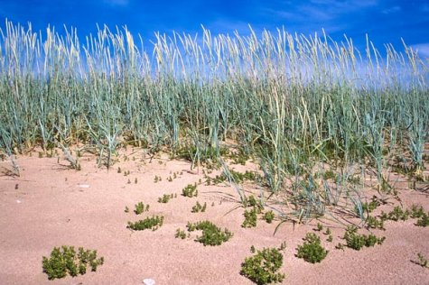
Taimed
Merihumur
Liiv-vareskaer
Männid
Põdrasamblik
Erinevad vetikad

Slide 17
Liiv - vareskaer

Slide 18
Loomad
Imetajatest – Saarmad ja hallhülged
Juttselg – kärnkonn, kivisisalik
lindudest – Randtiir, merekajakad, merikotkas
Kaladest – haug, ogalik, ahven, lest

Slide 19
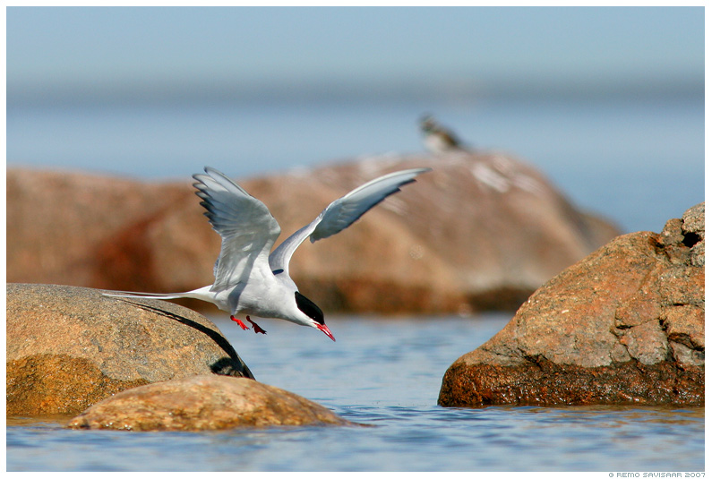
randtiir
Juttselg - kärnkonn

Slide 20
Kokkuvõte
Ilm Peraküla rannas 18.09.13 kell 12.30
Vee temperatuur 10°C
Õhu temperatuur 15°C
Maapinna temperatuur 14°C
90 % taevas pilves (Hallpilved)
Tuuline
Päikesepaiste puudus

Slide 21
Kasutatud kirjandus
http://bio.edu.ee/loomad/2paiksed/BUFCAL2.htm
http://et.wikipedia.org/wiki/Luited
http://loodusegakoos.ee/kuhuminna/puhkealad/nova-puhkeala/1464
Euroopas väärtustatud elupaigad Eestis, autor Jaanus Paal, Eesti Keskkonnaministeerium, 2004

Slide 22
Täname kuulamast!

